Slide 1
جلالة المغفور له الملك الحسين بن طلال
" الإنسان أغلى ما نملك"

Slide 2
الملك الحسين بن طلال
نبذة عن حياة
جلالة الملك الحسن بن طلال
انجازات الملك الحسين بن طلال
الرعاية الصحية
و التعليم
الملك انسان
مللك القلوب

Slide 3
نبذة عن حياة جلالة الملك الحسن بن طلال
ولد الحسين بن طلال يوم 14 نوفمبر 1935 فى عمان.
تالت ملوك المملكه الاردنيه الهاشميه , و هوا ابن الملك طلال بن عبد الله و ابو الملك عبد الله التانى بن الحسين .
انهى دراسته الابتدائيه فى عمان بعد كده درس فى كليه فيكتوريا فى الاسكندريه فى مصر و من بعدها فى مدرسة هارو فى المملكه المتحده و هناك درس العلوم العسكريه فى اكاديمية ساندهرست العسكريه الملكيه.
من هواياته الطيران و سواقة الموتوسيكلات و عربيات السباق و رياضات التزحلق على الميه والتنس, و دايما يحب يقرا فى فنون الطيران و العلاقات السياسيه و التاريخ و القانون الدولى و العلوم العسكريه.

Slide 4
إنجازات جلالة الملك الحسن بن طلال
حقق الملك الراحل الحسين بن طلال طيب الله ثراه خلال فترة حكمه مجموعة من الانجازات التي نهضت بالمملكة بمجالات عدة كالتعليم ,الصحة,الصناعة,السياسة, الاقتصاد وغيرها الكثير بهدف خدمة الحالة الاجتماعية للمواطن وتحسين المستوى المعيشي له.
دعم القضية الفلسطينية والتأكيد على وحدة المصير بين الشعب الأردني والشعب الفلسطيني وتقديم الرعاية لهم والمبادرة لحماية المقدسات الإسلامية والمسيحية في القدس.
مشاركة الأردن في القمة العربية التي عرفت بقمة الوفاق والاتفاق والتي أقيمت في العاصمة عمان عام 1987 م

Slide 5
الرعاية الصحية
زيادة جودة القطاع الصحي والرعاية الصحية المقدمة للمواطنين؛ إذ إن الإحصائيات في الأعوام 1981-1991 م تُشير إلى انخفاض ملموس في نسبة وفيات الأطفال للعمر أقل من سنة بنسبة كبيرة تعادل 47% بحسب إحصائيات منظمة اليونيسف وهو ما كان يؤكد عليه جلال الملك الحسين طيب الله ثراه، فكان يرى الشعب ثروة الوطن وأغلى ما يملكه فكان يدعم مواطنيه ويمد يد العون للفئة الأقل حظاً والتي تضم المعاقين والأيتام ويُشجعهم على الارتقاء أنفسهم تحقيق المزيد من النجاح لخدمة نفسهم ووطنهم.
وجعل الاردن بلد خالية من امراض مثل التدرن الرئوي , الملاريا , الكوليرا وغيرها بفضل المطاعيم اللقاحات.

Slide 6
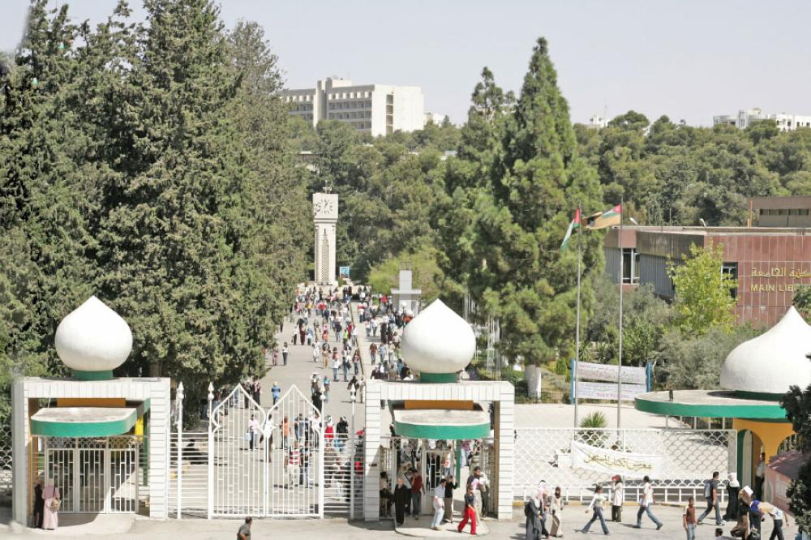
التعليم
عمل جلالة الملك المغفور له على زيادة جودة اهميه التعليم في الاردن واتساع رقعته وتعميق أهمية ومفهوم التعليم لدى السكان, ليشمل المناطق الاقل حظا بحيث ارتفعت نسبة المتعلمين في الاردن من 33% الى 85% وذلك في عام 1996 .
كما عمل جلالة المغفور له على تشيد عدد كبير من الصروح العلمية من مدارس و جامعات.

Slide 7
https://mawdoo3.com/%D8%A5%D9%86%D8%AC%D8%A7%D8%B2%D8%A7%D8%AA_%D8%A7%D9%84%D9%85%D9%84%D9%83_%D8%AD%D8%B3%D9%8A%D9%86_%D8%A8%D9%86_%D8%B7%D9%84%D8%A7%D9%84 http://www.jordanpolitics.org/ar/the-king/2/%D8%A7%D9%84%D9%85%D9%84%D9%83-%D8%A7%D9%84%D8%AD%D8%B3%D9%8A%D9%86-%D8%A8%D9%86-%D8%B7%D9%84%D8%A7%D9%84 https://arz.wikipedia.org/wiki/%D8%A7%D9%84%D8%AD%D8%B3%D9%8A%D9%86_%D8%A8%D9%86_%D8%B7%D9%84%D8%A7%D9%84
LINKS

Slide 8
شكرا Thank You!
إبراهيم الأيوب
Abraham Al-Ayyoub
Fifth Grade - F

